Slide 1
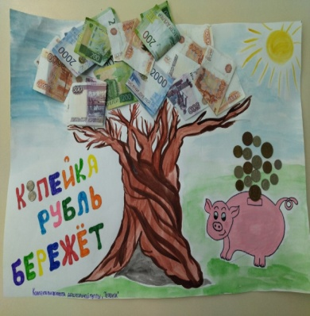
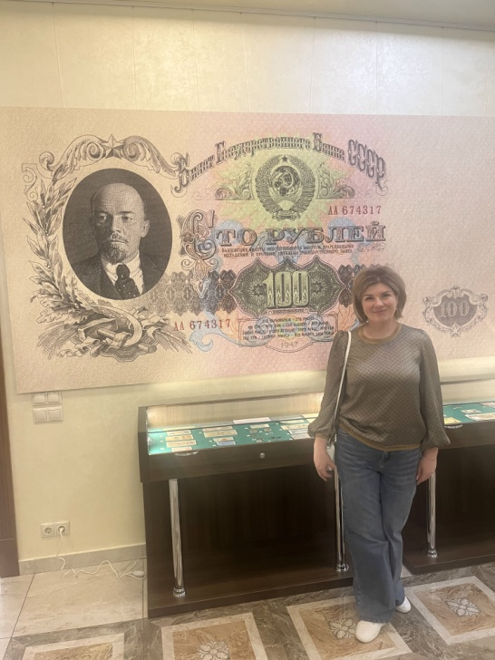
Проект:
ПЭКИДЖ-ТУР в увлекательный мир финансов
В реализации программно-проектной деятельности принимают участие: воспитанники
разновозрастных групп комбинированной направленности от 5 до 7 лет, родители
(законные представители), педагоги и администрация детского сада.
МБДОУ «Детский сад №3 «Морозко» с. Байкит» » Эвенкийский муниципальный район Красноярский край
Автор проекта – педагог-психолог, Миляева Наталья Викторовна

Slide 2
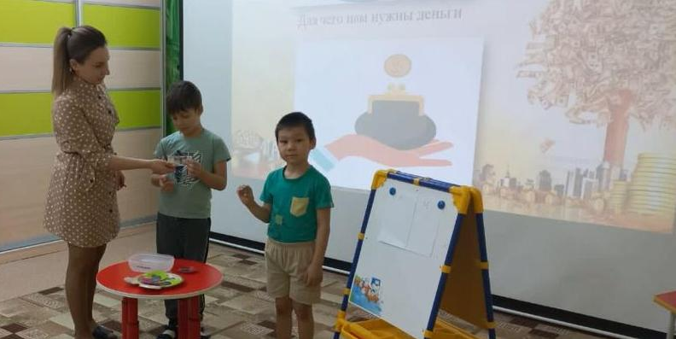

Актуальность
Ранний возраст позволяет «погружать» детей в «мир финансов», знакомить с основами экономической грамотности через игровую деятельность.
Малыши сталкиваются с рекламой, с покупками в магазине, с представлением о ведении семейного бюджета.
Федеральный государственный образовательный стандарт дошкольного образования ставит задачу формирования общей культуры личности детей.
Экономическая культура личности дошкольника: первичные представления об экономических категориях, интеллектуальных и нравственных качествах (бережливость, рачительность, смекалка, трудолюбие, умение планировать дела, осуждение жадности и расточительности).
Финансист-дошкольник: маленькие цели – большие результаты!

Slide 3
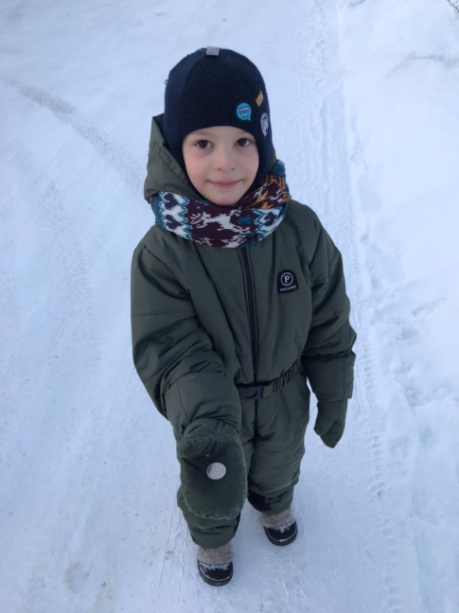
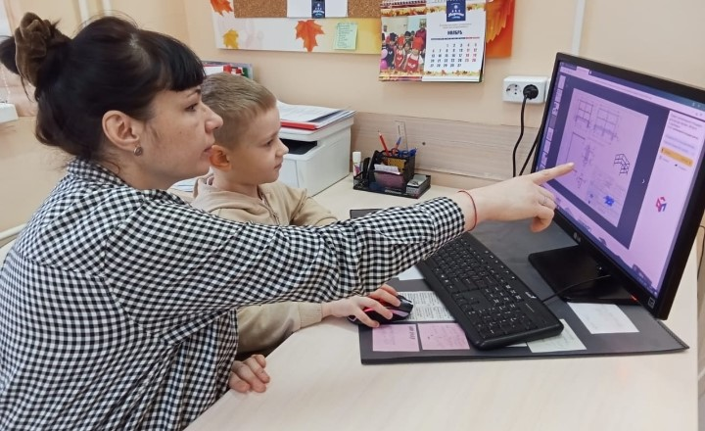
Цель: способствовать развитию финансовой компетентности у детей дошкольного возраста, формируя интерес и мотивацию к данной области, через воспитательно-образовательный процесс.
Проблема: дети раннего возраста имеют небольшие представления об экономических понятиях, но они не имеют финансовых знаний, таких как потребности, деньги, товар, валюта и.т.д.

Slide 4
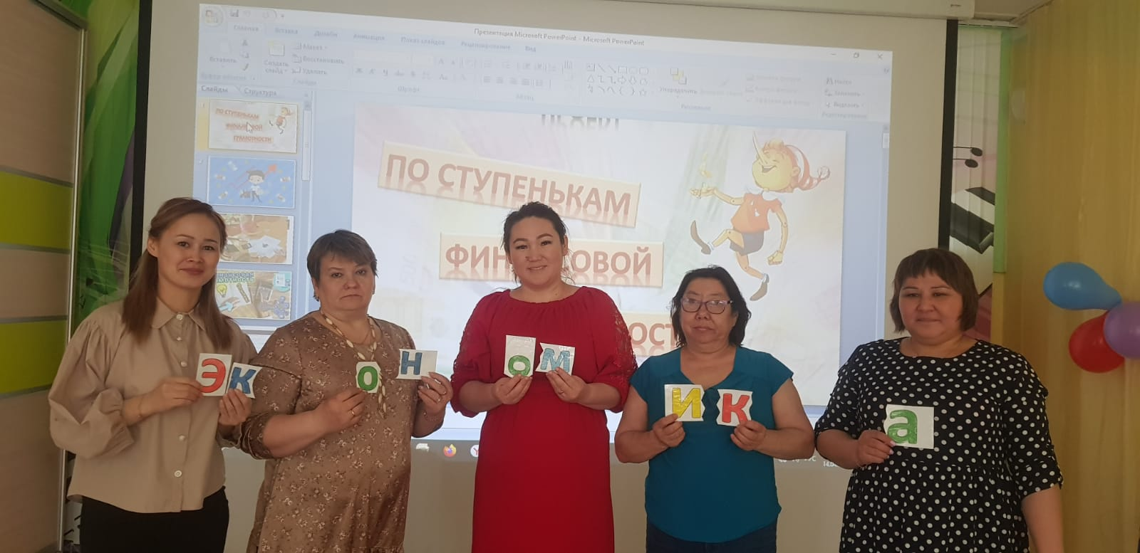

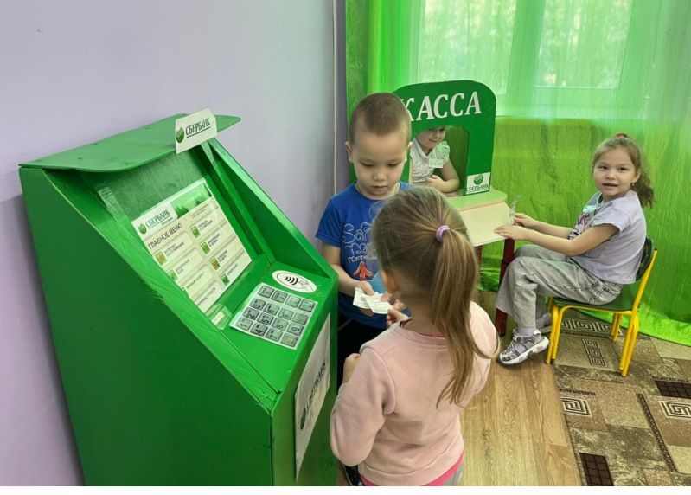
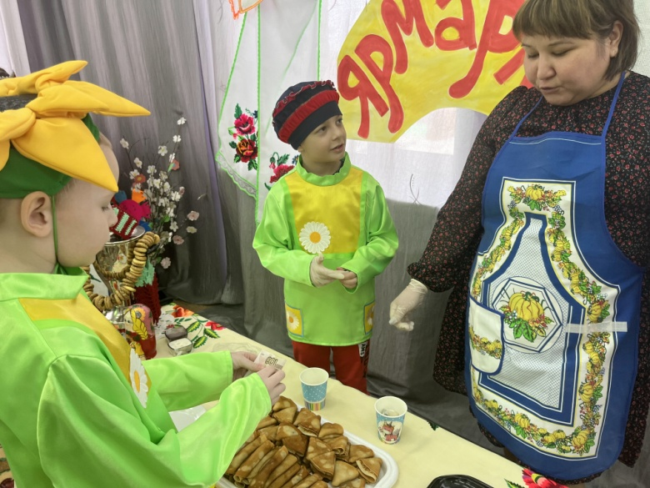
Задачи
Совершенствовать компетенции педагогов, родителей и их детей в области финансовой грамотности .
Обучать детей правильного поведения в различных жизненных ситуациях (использование банковских карт, покупки в магазине и.т.д.).
Сформировать конструктивное сотрудничество между всеми участниками образовательного процесса: педагоги, родители (законные представители) и их дети.

Slide 5
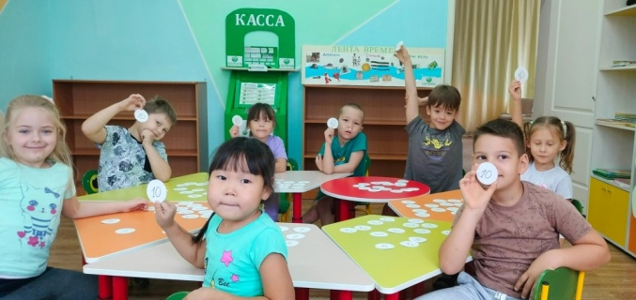
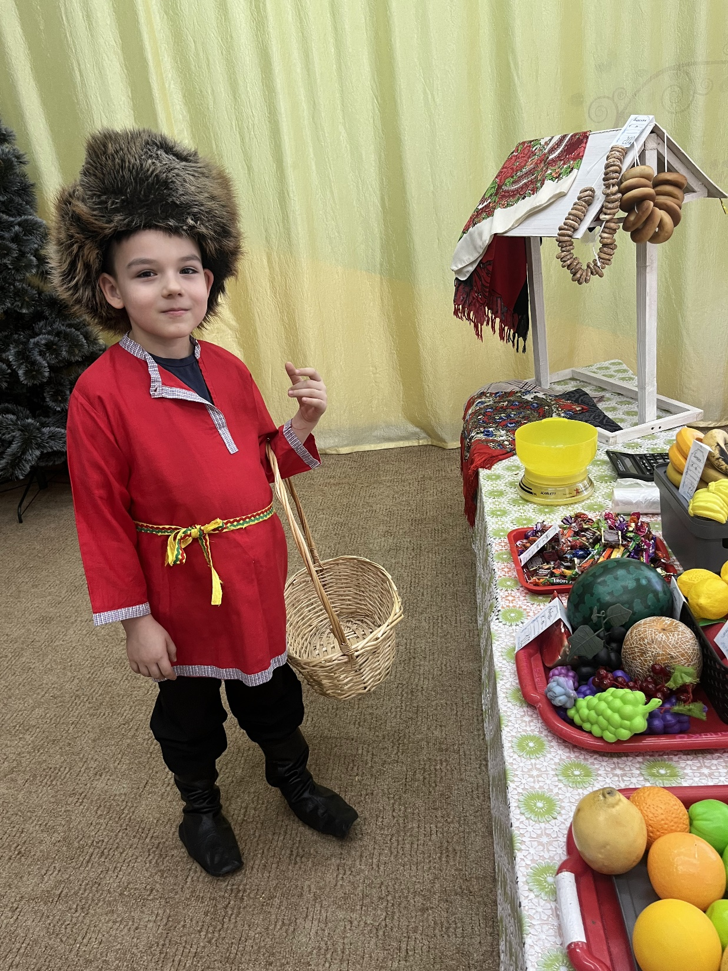
Способы реализации
Задачи | Способы реализации | Сроки | Участники реализации проекта
Дать начало для повышения финансового образования дошкольникам. | - Постоянно действующие семинары, мастер-классы профмастерства педагогов по вопросам ФО детям старшего дошкольного возраста. - Подбор материала , оборудования и пособий необходимого для реализации цели проекта. -Создание ППРС , обеспечивающей комфорт, безопасность и интерактивное образовательное пространствою | 2022-2025г.г | Заведующий, старший воспитатель, творческая группа Родители

Slide 6
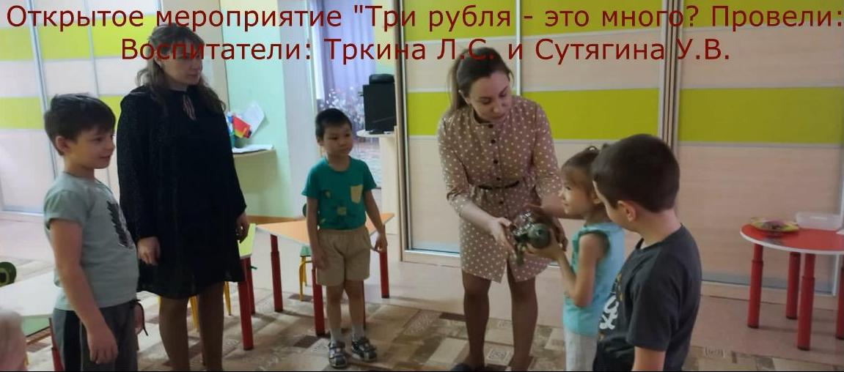
Повысить мотивацию детей к вопросам экономической образованности и применять эти знания на практике | -Участие в региональном детском конкурсе «Мастер кошелька»; - Участие во всероссийской Акции – «Недели финансовой грамотности для детей и молодежи»; - Выпуск видеоролика « (рекламный) для российского конкурса «Финансовые истории моей семьи»; -Игры с детьми с использованием простейших финансовых понятий , решение простейших финансовых задач; -Открытое мероприятие с детьми подготовительной группы «Три рубля - это много, Или мало? ; Практикум для старших детей в Енисейском банке « Знакомство с видами денежных знаков, знакомство с банковской картой и проведение операций картой через банкомат». -Просмотр и обсуждение мультфильмов мультсериалов («Три кота – Закон экономики», « Смешарики- Азбука финансовой грамотности» и др.) | 2022-2027гг. | Заведующий, творческая группа родители, социальные партнёры, дети.

Slide 7
Совершенствовать компетенции педагогов, родителей и их детей в области финансовой грамотности. | - Реализация программы «Первые шаги в экономику», включить элементы финансовой грамотности в учебные мероприятия: занятия, исследовательскую деятельность, постановку фильмов и сценок; -Комплексное мероприятие - Круглый стол: «Экономическое воспитание дошкольников: формирование предпосылок финансовой грамотности» для воспитателей ДОУ.»; - Семинар-практикум по обмену продуктивным опытом, освоение эффективных приёмов освоения азов финансовой культуры в виде веселого досуга «Шопинг с семьёй»; - Работа творческой группы педагогов и родителей по теме «Говорим о финансах на одном языке»; - Участие в региональном конкурсе «ФИНПЛАКАТ»,; | 2022-2027г.г. | Заведующий, творческая группа родители, социальные партнёры, дети.

Slide 8
Расширять экономические знания у родителей, с помощью совместных встреч, проведение круглых столов по обмену опытом в области финансовой грамотности. =============== Формировать нравственные качества к своим влечениям, желаниям, соотнесение их с имеющимися Ресурсами. | -Консультации для родителей « Взаимодействие родителей с детьми по финансовым вопросам ; -Родители – «специалисты банка дадут открытое мероприятие с детьми для желающих родителей «Копейка, рубль бережёт», с решением задач, отгадывание загадок, закрепление знаний о ценности денег, их значении и накоплении; - Подарки в уголок финансов: сертификат «Я финансово-грамотный», монета достоинством в 10 рублей, образец «Детской банковской карты». ______________________________ Дискуссия с детьми «Хорошо – плохо» - на тему «О рекламе товара»; - «Ярмарка поделок»- учить устанавливать собственную цену стараясь продать «товар» по собственной цене; - Беседа: «Авторитетные качества человека–хозяина»: бережливость, расчѐтливость, экономность, трудолюбие, щедрость, благородство. честность, милосердие. | 2024-2027г.г. __________ 2022-2027г.г. | Заведующий, творческая группа педагогов, родители, социальные партнёры, дети. ________________ Заведующий, творческая группа педагогов, родители, социальные партнёры, дети.

Slide 9
Обучать детей правильного поведения в различных жизненных ситуациях (использование банковских карт, покупки в магазине и.т.д. ______________ Сформировать конструктивное сотрудничество между всеми участниками | - Экскурсия детей в магазин, в аптеку с поездкой на маршрутном автобусе с освоением норм поведения в реальных ситуациях: -Оплата проезда в транспорте;- покупка в магазине; знакомство с аптекой. - Игра - исследование по финансовой грамотности «Лото – Супермаркет» с воспитанниками подготовительной группой (понятия: доход, расход, семейный бюджет); - Активность – представление « Мы - монетки", где дети изображали монетки, которые убежали из кошелька, знакомство с монетами, используемыми в практике, как ими возможно пользоваться. ______________________________________ -Гостевой обмен опытом по теме : « Реализация проекта по ФГ в условиях взаимодействия в рамках «Дней образования Эвенкии»; - Создание Лэпбук по финансовой грамотности как результат детско-взрослого взаимодействия; -Проведение традиционного дня «Дошкольник в мире финансов» совместно с социальными партнёрами; - Информационное обеспечение обратной связи участниками Проекта: группа в соцсетях, через освещение результатов на сайте ДОУ; - Работа родительской гостиной для трансляции продуктивного семейного опыта. | 2024-2027г.г. ________ 2022-2027г.г. | Заведующий, творческая группа педагогов, родители, социальные партнёры, дети. ________________ Заведующий, творческая группа педагогов, родители, социальные партнёры, дети.

Slide 10
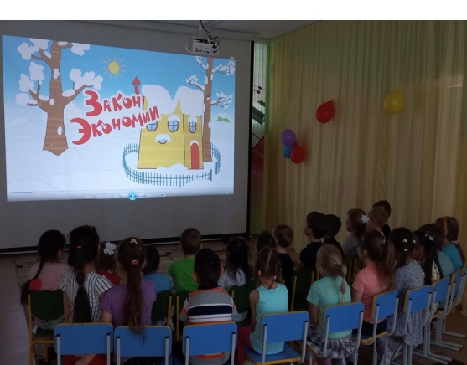
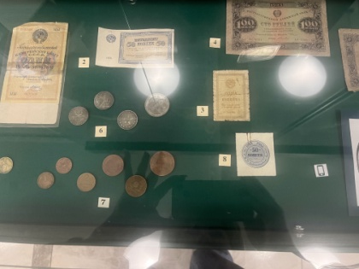
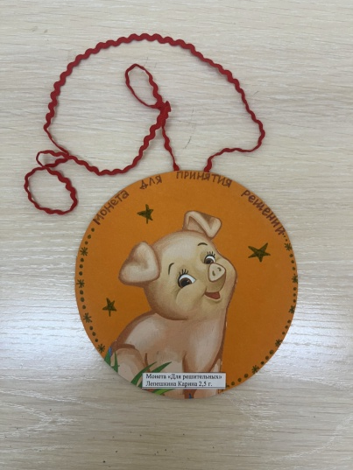
Продукты проекта
ЛЭПБУК «Удивительные копилки»;
Уголок «Город финансов» .
Альбом «Международный музей копилок в Китае».
Презентации разработанные по теме: «Осторожно мошенники», «МЫ финансисты» .
Сборники коллекции мультфильмов: «Трое из Простаквашино», «Три кота – Закон экономики», «Кроша и Гроша» и.т.д.;
Создание видео сказки «Заработанный рубль», «Справедливый судья».
Разработка и запись рекламного видеоролика «Осторожно мошенники».
Оформление оригинальных выставок «Мастер кошелька», «Таинственные копилки».
https://disk.yandex.ru/i/K_zz1iT8_1QJyA
https://vk.com/video-217206860_456239024?list=fd18f260529234be1f
https://vk.com/video-217206860_456239017?list=56f85a00906bc64371
https://vk.com/video-217206860_456239018?list=756aaea12b3aa0c2c5
https://vk.com/video-217206860_456239023?list=fc8df587bac388d5d7

Slide 11
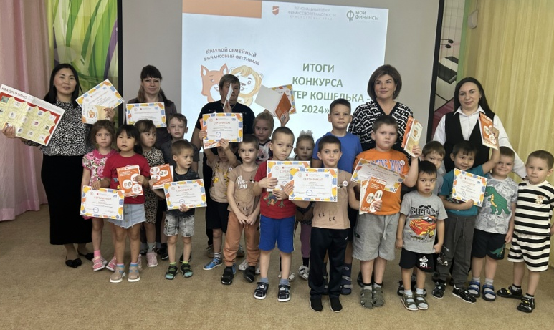
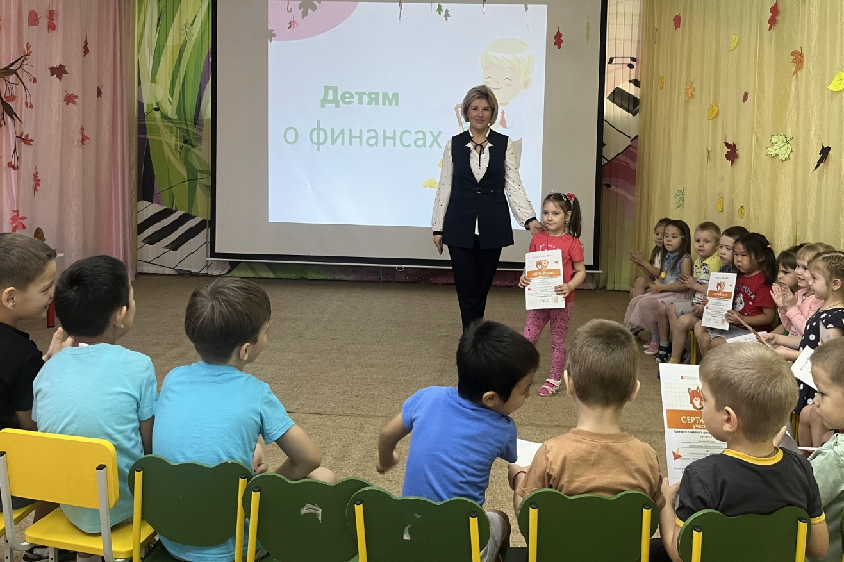
Достигнутые результаты за три года и планируемые результаты
1. Педагоги:
-Повысилась экономическая грамотность педагогов
по ФГ.
2. Дети:
- Имеют представление о валюте, о российских ассигнованиях, применяют их в игре.
- Понимают значимость рекламы, участвуют в записи видеороликов, расширяя
экономические познания.
3. Родители:
- Повысится экономическая образованность родителей и уровень компетентности в
приобщении детей к основам финансовой
грамотности.

